Slide 1
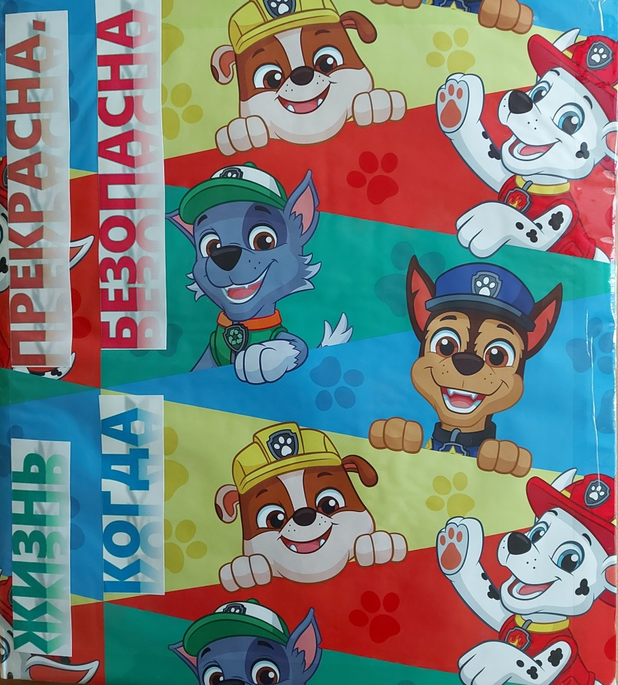
Подготовили воспитатели
группы № 8 «Почемучки»:
Испирян М.Ю.
Маркиданова М.Н.

Slide 2
Лэпбук «Жизнь прекрасна, когда безопасна» содержит систему развивающих заданий в игровой форме по разделам:
Раздел 1. Пожарная безопасность.
Раздел 2. Безопасность дома и на улице.
Раздел 3. Безопасность в лесу.
Задания предлагают разные формы: как для самостоятельной деятельности, так и для взаимодействия детей и взрослых (игры дидактические и подвижные, раскраски, пазлы, ситуации в картинках, загадки, стихи) и направлены на формирование основ экологической культуры, ценностей здорового образа жизни, осторожного обращения с опасными предметами, безопасного поведения на улице.
Лэпбук может служить диагностическим инструментарием при выявлении у детей уровня знаний по образовательной области «Безопасность».
Цель: Формировать систему знаний, умений и навыков детей по основам безопасности собственной жизнедеятельности и формирования предпосылок экологического сознания (безопасности окружающего мира).

Slide 3
Задачи:
*формирование представлений об опасных для человека и окружающего мира природы ситуациях и способах поведения в них;
*формирование осторожного и осмотрительного отношения к потенциально опасным для человека и окружающего мира природы ситуациям;
*приобщение к правилам безопасного для человека и окружающего мира природы поведения.
Актуальность.
Повседневная жизнь обычного гражданина таит множество опасностей. Обеспечение безопасности себя и своих детей всё актуальнее. Решение этой проблемы только одно – с раннее дошкольного возраста научить детей поступать в соответствии с нормами безопасности. Ведь, научившись бережно относится к своей жизни, они будут воспринимать чужую как безусловную ценность.
Дидактическое пособие лэпбук «Жизнь прекрасна, когда безопасна» предназначено для детей старшего дошкольного возраста, содержание лепбука можно пополнять и усложнять. В старшем дошкольном возрасте дети уже могут вместе со взрослыми участвовать в сборе материала: анализировать, сортировать информацию.

Slide 4
Раздел 1. Пожарная безопасность.

Slide 5
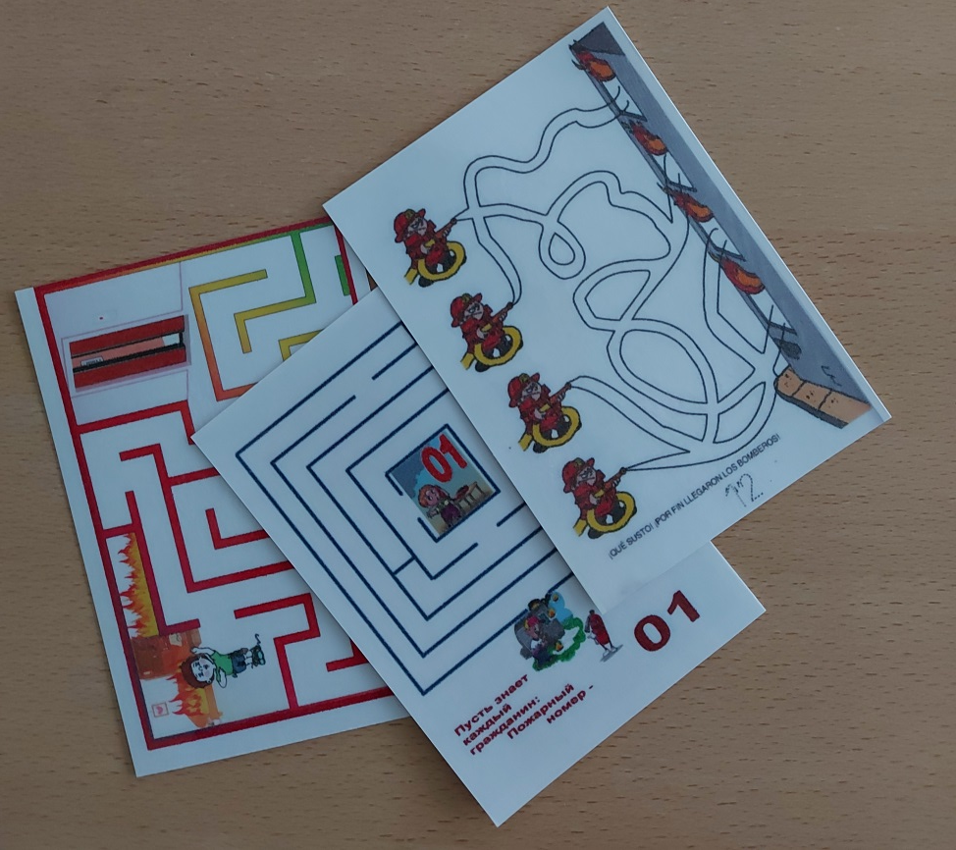
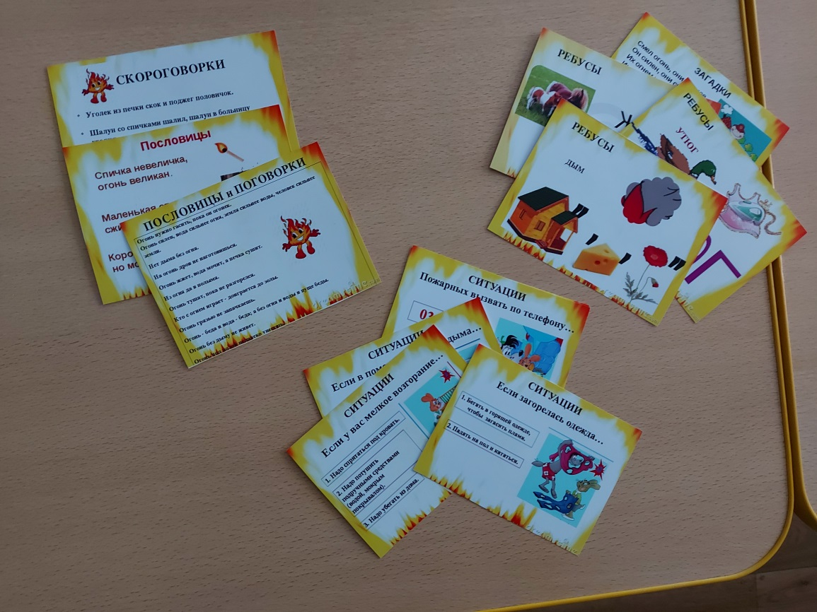
В данном разделе представлены следующие «кармашки»: «Пословицы и поговорки», «Пройди лабиринт», «Загадки», «Ситуации при пожаре».
Разделы «Пословицы и поговорки», «Загадки», «Ситуации при пожаре» способствуют развитию речи , памяти, логики, смекалки.
Раздел «Пройди лабиринт» способствует развитию мелкой моторики.

Slide 6
Раздел 2. Безопасность дома и на улице

Slide 7
В данном разделе представлены кроссворды, раскраски, пазлы.

Slide 8
Раздел 3. Безопасность в лесу.

Slide 9
В данном разделе представлены такие игры как «Доскажи слово», «Собери правильно», «Пройди лабиринт».

Slide 10
Игры, представленные в данном лэпбуке можно использовать при изучении той или иной лексической темы. Например, изучая тему «Грибы» можно поиграть в игру «Собери грибы правильно». В результате ребенок закрепит свои знания.
Или, например, изучая тему «Лес» можно, используя картинки предложить ребенку рассказать о правилах поведения в лесу.

Slide 11
Данное дидактическое пособие рекомендуется использовать в индивидуально-коррекционной работе с детьми, детьми в самостоятельной и игровой деятельности.
Благодаря этой форме работы дети многое узнали о безопасности жизнедеятельности, о пожарной безопасности, рассуждают над смыслом поговорок и пословиц о безопасности, придумывают загадки о безопасности дома, знают правила поведения в лесу на природе. Работа с лепбуком позволила разнообразить работу и повысила познавательный интерес у детей.
Почему мы выбрали форму - лэпбук?
Лепбук –форма организации образовательной деятельности для развития познавательной активности детей и развития самостоятельности.
1. Он помогает ребенку по своему желанию организовать информацию по изучаемой теме и лучше понять и запомнить материал.
2. Это отличный способ для повторения пройденного. В любое удобное время ребенок просто открывает лэпбук и с радостью повторяет пройденное, рассматривая сделанную своими же руками книжку.
3. Дети учатся самостоятельно собирать и организовывать информацию.
4. Лэпбук хорошо подходит для занятий в группах, где одновременно будут заняты несколько детей. Можно выбрать задания под силу каждому и сделать такую коллективную книжку.
5. И создание лэпбука - это просто интересно!

Slide 12
Спасибо за внимание!

